Slide 1
Prima e dopo il terremoto del 1976: una lettura delle trasformazioni territoriali del Friuli Venezia Giulia attraverso la statistica ufficiale
Sara Anzilutti, Chiara Donati, Irene Plet, Ilaria Silvestri, Antonio Zugan
Regione Autonoma Friuli Venezia Giulia
Direzione Generale - Servizio programmazione, pianificazione strategica, controllo di gestione e statistica
Direttore: Gianluca Dominutti
www.regione.fvg.it/statistica

Slide 2
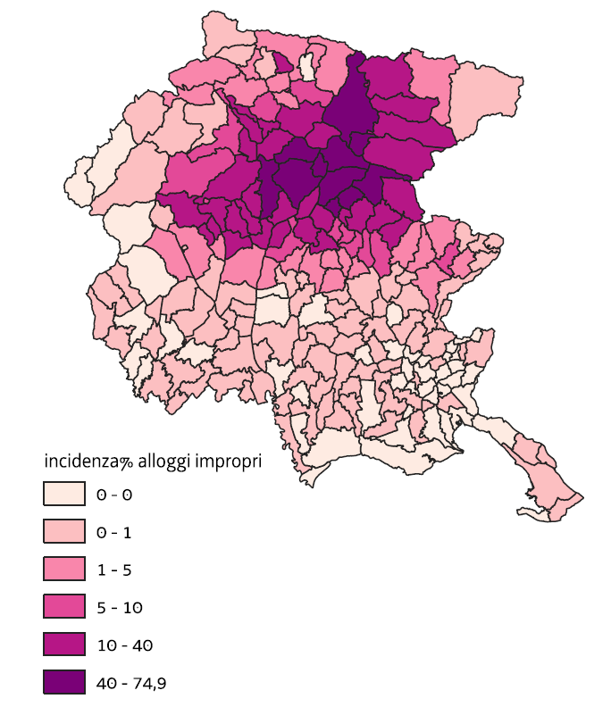
La regione nei censimenti della popolazione del 1971 e del 1981
Incidenza degli alloggi impropri sul totale delle abitazioni, valori %. Anno 1981.
1981 vs. 1971
Nei comuni terremotati 3,4% di residenti in più rispetto al 1971, ma crescita differenziata: +5,9% nei comuni danneggiati, +1% nei gravemente danneggiati, -1,2% nei disastrati; negli altri comuni delle prov. di Udine, Pordenone e Gorizia +5,1%
Popolazione più anziana: meno bambini, più anziani, soprattutto nei comuni gravemente danneggiati e disastrati
Livello di istruzione in crescita: +9% persone con licenza media, +5% diplomati, +1% laureati, maggiore nei comuni danneggiati
Popolazione attiva in aumento, industria ancora settore principale, soprattutto nei comuni gravemente danneggiati e disastrati; occupati in agricoltura dimezzati, in aumento in tutti gli altri settori
Numero di famiglie in aumento, ma più piccole con 2,8 componenti in media (3,2 nel 1971); diminuiscono famiglie numerose, aumentano famiglie unipersonali e con 2 componenti
82% degli alloggi occupato (86% nei comuni danneggiati, 75% in quelli disastrati), 89% nel 1971; oltre 15 mila alloggi impropri (510 nel 1971) per 16 mila famiglie e 38 mila persone, il 24% del totale delle abitazioni nel complesso dei comuni disastrati
Fonte: Istituto Centrale di Statistica, 12° Censimento generale della popolazione

Slide 3
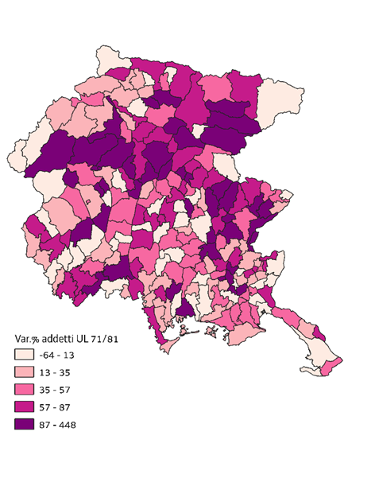
Le imprese
Nel 1971 rilevate 51.950 imprese con sede in FVG con 281.904 addetti; le unità locali erano 57.676 per un totale di 298.116 addetti impiegati principalmente nell’industria, soprattutto metalmeccanica e del mobile
Tra il 1971 e il 1981 +38,5% di unità locali e +19,7% di addetti
Dopo il sisma 40% del sistema produttivo regionale compromesso, ma ripresa rapida grazie a forte determinazione delle aziende e rete di solidarietà: dopo un anno il 90% delle industrie aveva ripreso l’attività e nel 1978 occupazione tornata ai livelli pre-terremoto
Analizzando solo manifattura, costruzioni e commercio tra 1971 e 1981:
aumento delle unità locali più elevato nei comuni colpiti dal sisma (circa +50%), nettamente inferiore in quelli non danneggiati (+25%)
gli addetti totali aumentano con maggior intensità nei comuni più colpiti dal terremoto (+61% tra i disastrati)
nei comuni meno toccati dal sisma aumento maggiore di unità locali rispetto agli addetti
nei comuni più danneggiati fortissima espansione di edilizia (addetti delle UL quasi triplicati nei comuni disastrati e più che raddoppiati nei gravemente danneggiati) e manifattura (incremento di addetti superiore al 30%)
espansione del commercio più uniforme e maggiore nei comuni più popolosi (anche tra quelli disastrati)
Addetti delle unità locali delle imprese per comune – Intera economia. Variazioni % 1971/1981
Fonte: Istituto Centrale di Statistica, 5° Censimento generale dell’industria e del commercio e 6° Censimento generale dell’industria, del commercio, dei servizi e dell’artigianato

Slide 4
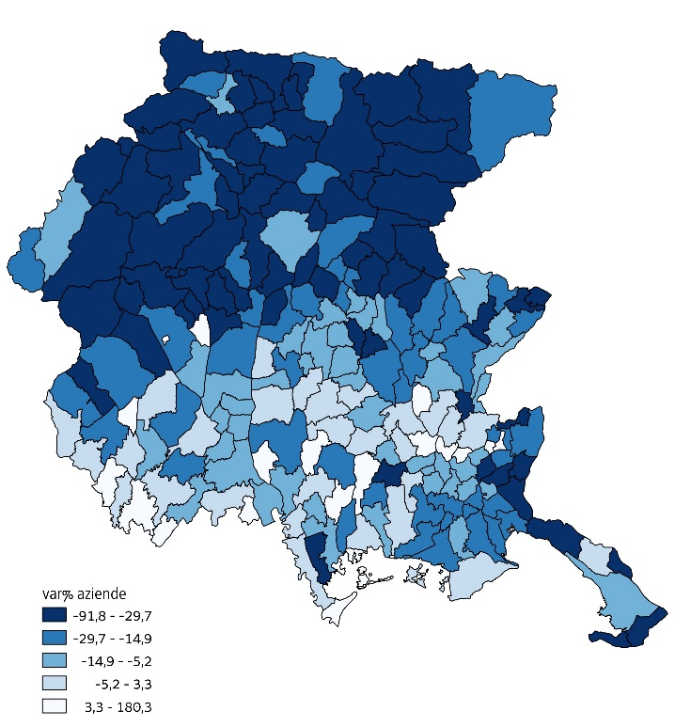
L’agricoltura
Nel 1970 rilevate 81.252 aziende agricole attive su una superficie agricola totale (SAT) di 564 mila ettari e superficie agricola utilizzata (SAU) di circa 308 mila ettari
Tra il 1970 e il 1982 SAT diminuita del 16,4% e SAU diminuita dell’11%. Per la SAT calo dovuto alla contrazione della componente forestale condotta da aziende agricole, soprattutto nella zona montana, dove si è ridotta del 23%. Le dimensioni medie delle aziende sono aumentate: da 2,8 ettari degli anni Settanta a 4,2 ettari dieci anni dopo
Nel 1970 rilevate 40 mila aziende con bovini, per lo più di piccole dimensioni. Nel Censimento del 1982 gli allevamenti bovini erano 18 mila. Tra il 1970 e il 1982 si è passati da 226 mila capi a 192 mila
Nei comuni maggiormente colpiti dal terremoto il processo di ristrutturazione del comparto agricolo già in corso, è risultato ulteriormente accentuato. Tra il 1970 e il 1982:
-36,9% aziende nei comuni disastrati, -28,4% nei comuni gravemente danneggiati, -14,6% in quelli danneggiati
dimensione media da 2,7 ettari a 3,6, mentre negli altri territori le aziende, già di dimensioni maggiori, sono cresciute in misura minore
consistente calo dei lavoratori nell’agricoltura
diversi conduttori aziendali possono aver lasciato l’attività agricola per altre occupazioni e le superfici aziendali si sono ridistribuite su meno unità produttive
Aziende agricole. Variazione % 1970/1982
Fonte: Istituto Centrale di Statistica, Censimenti generali dell’Agricoltura. Anni 1970 e 1982

Slide 5
L’approccio controfattuale
È stata condotta un’analisi impiegando metodologie di natura controfattuale per stimare l’effetto del terremoto sulla struttura demografica e produttiva dei comuni; per le analisi è stato effettuato un matching statistico per costruire i due gruppi da confrontare, abbinando i comuni disastrati (trattati) con i comuni danneggiati e gravemente danneggiati (controlli) per l’analisi demografica e con tutti gli altri comuni della regione per l’analisi sul sistema produttivo
Analisi sulle differenze tra gruppi: tassi medi per gruppo e p-value
Analisi demografica: differenza marginalmente significativa nel tasso migratorio interno, che da negativo per entrambi i gruppi di comuni (maggiormente per i comuni controllo), migliora dopo il terremoto, in particolare per i comuni controllo. Invece, altre dinamiche demografiche sono simili nei due gruppi e potrebbero quindi riflettere trasformazioni economiche e sociali indipendenti dall'evento calamitoso.
Analisi sul sistema produttivo: differenza statisticamente significativa nella crescita degli addetti totali tra i comuni trattati e quelli di controllo: +80% contro +47% in media decennale; significativa anche la differenza per gli addetti alle costruzioni (+336% nei trattati e +216% nei controlli). Non risultano invece significative le differenze nelle variazioni degli addetti alla manifattura e al commercio.
Fonte: ISTAT; elaborazione a cura del SPPS RAFVG

